Slide 1
Exkurze NEJ Praha 18.6.2013
PO ŠKOLE DO ŠKOLY Projekt OPVK č. CZ.1.07/1.1.32/02.0006
Tento projekt je spolufinancován Evropským sociálním fondem a státním rozpočtem České republiky.

Slide 2
Prager Sehenswürdigkeiten
18.6.2013

Slide 3
PRAGER BURG
Die Prager Burg is das bedeutendste tschechische Denkmal. Die Burg wurde um 880 von Bořivoj gebaut. Laut Guinness World Records ist die Prager Burg die größte Burganlage. Die Burg erstreckt sich auf einer Fläche von 70.000 m² und sie ist auch auf der Liste des Weltkulturerbes der UNESCO. Die Burg ist ein Symbol der Stadt und der tschechischen Staatlichkeit.

Slide 4
Prager Burg

Slide 5
OBJEKTE in der Burg
ST. VEITS-DOM
WLADISLAW-SAAL, SPANISCHER SAAL
ST. GEORGs KLOSTER
DER ALTE PALAST
DER NEUE KÖNIGLICHE PALAST
KAPELLE DEs HEILIGEN KREUZES

Slide 6
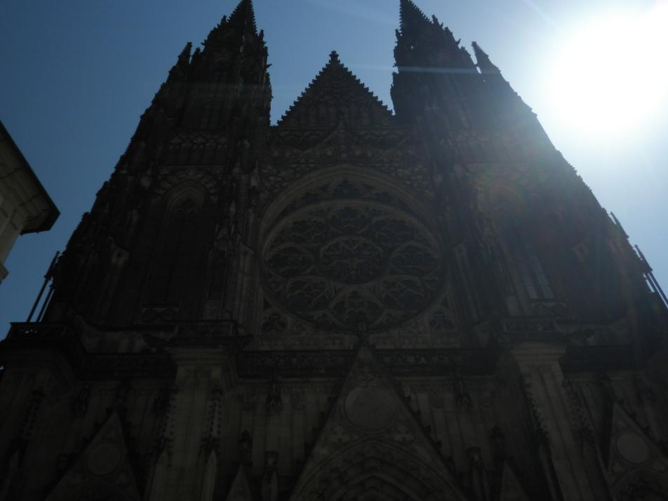
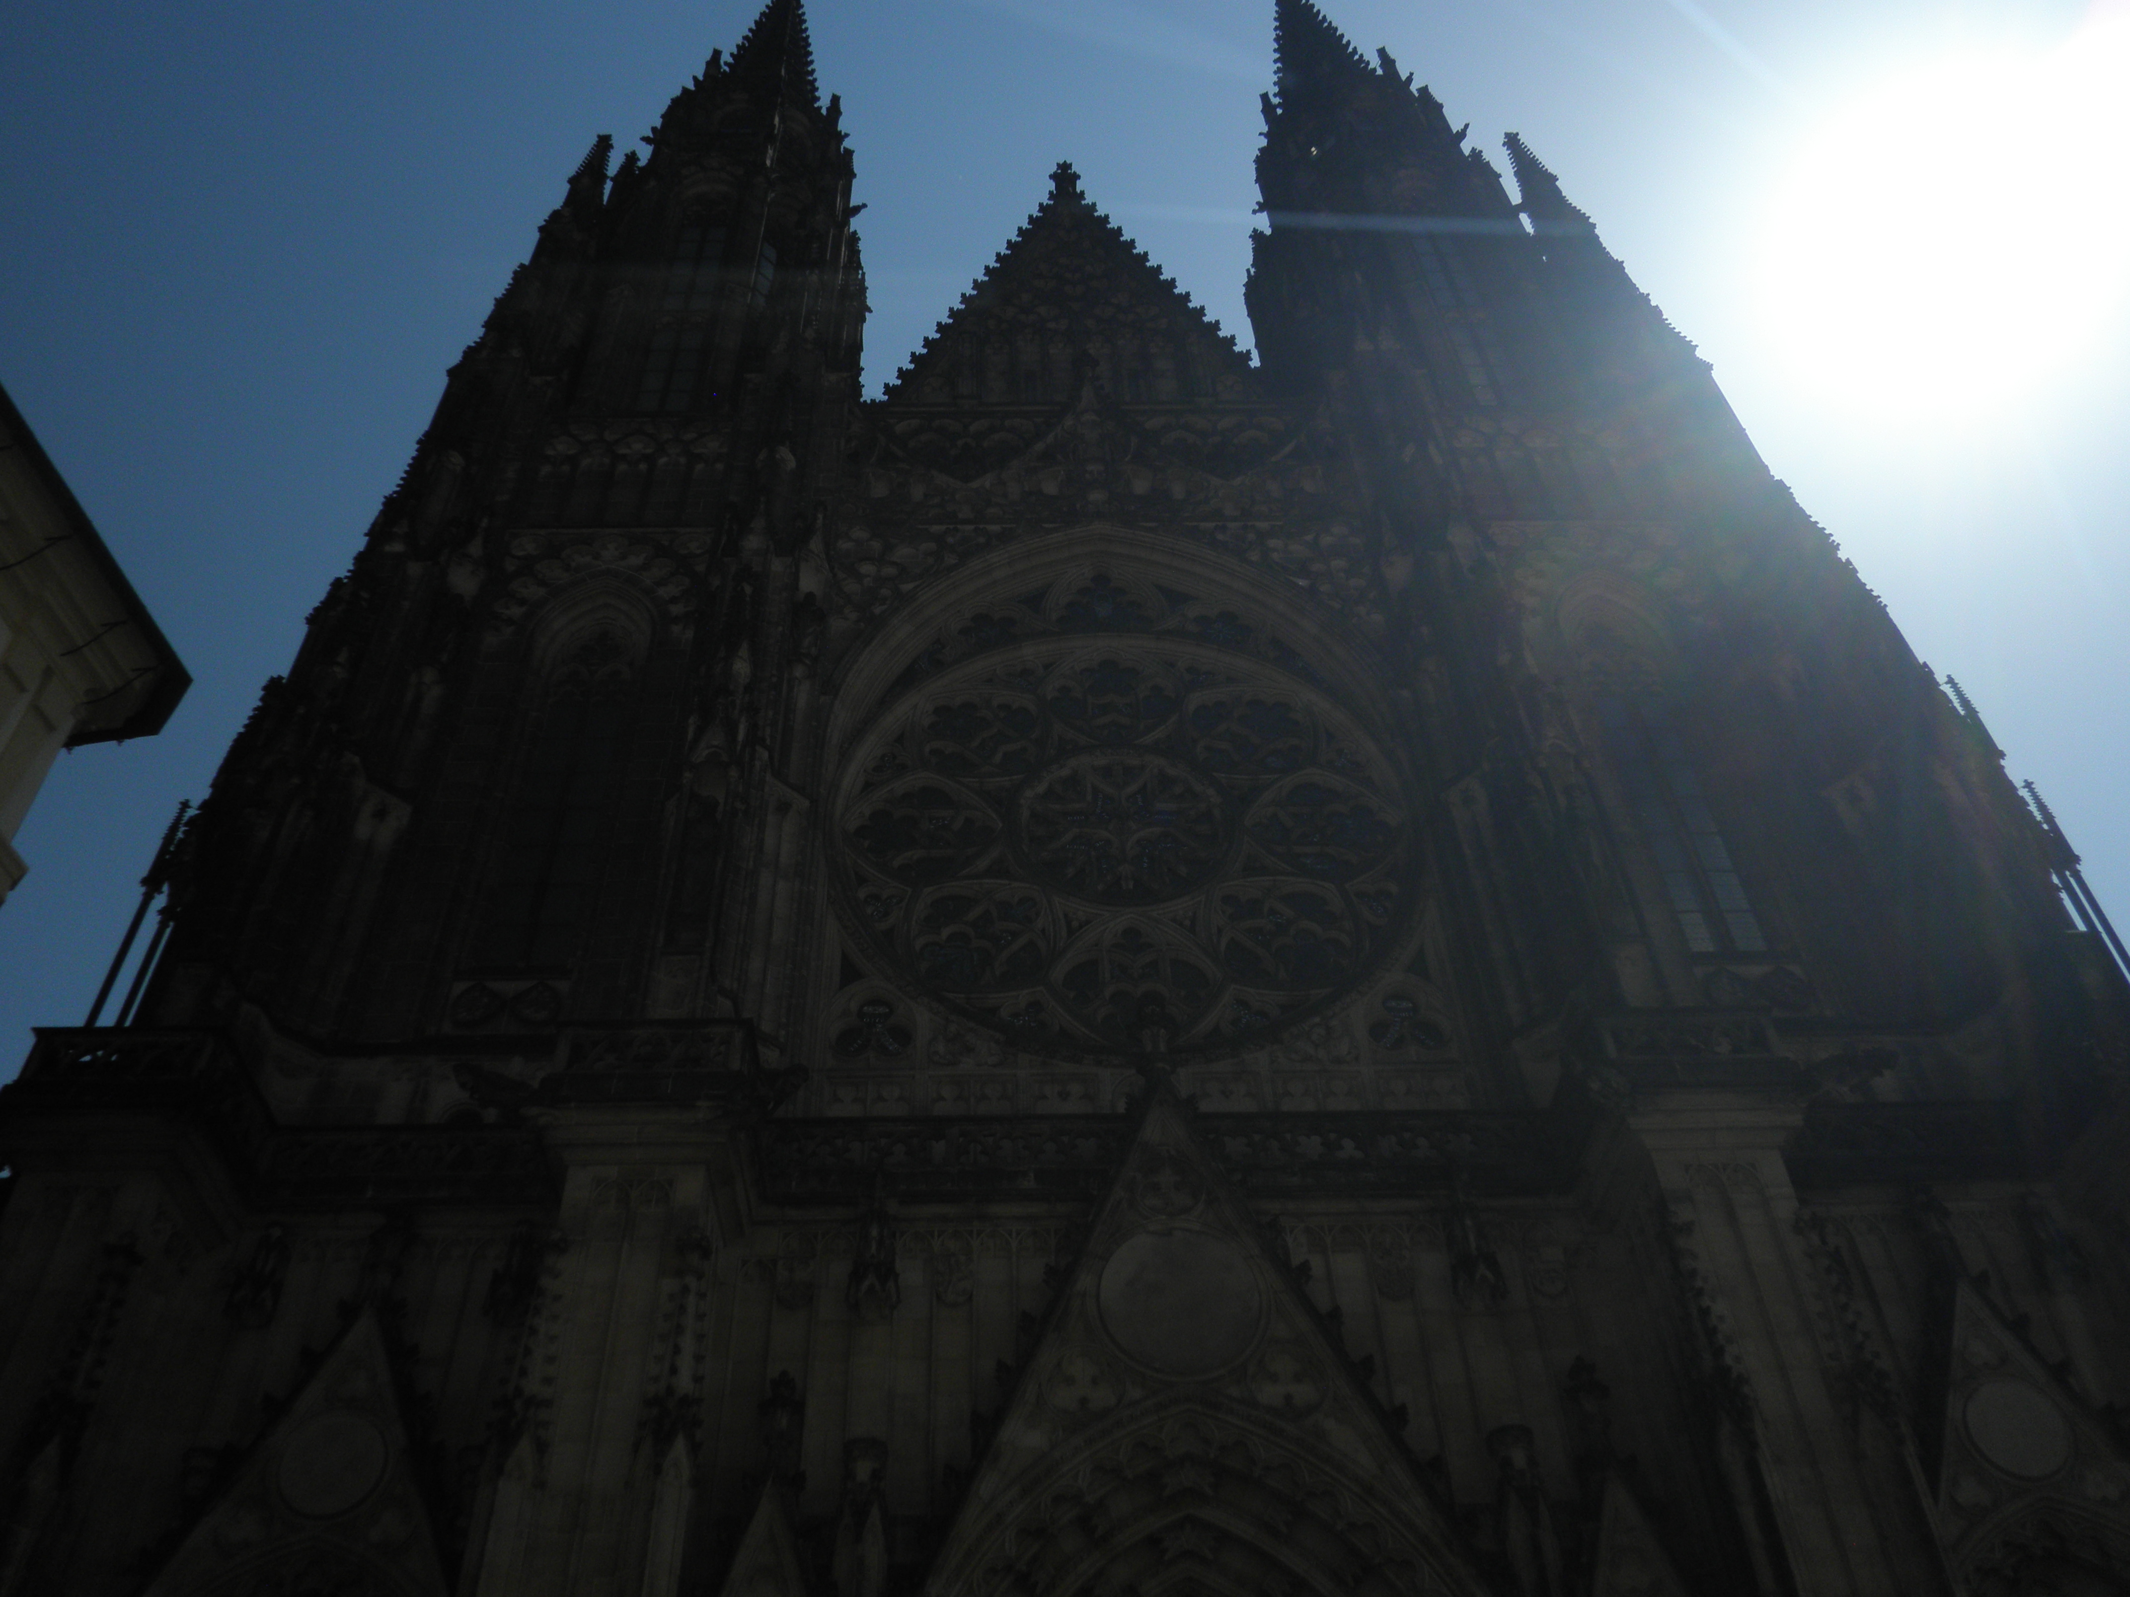
ST. VEITS-DOM
Das größte Kirchengebäude Tschechiens
3 Schiffe
Länge: 124m
Breite: 60m
Gebaut im gotischen Still
„1344-1929“

Slide 7
ST.VEITS-DOM

Slide 8
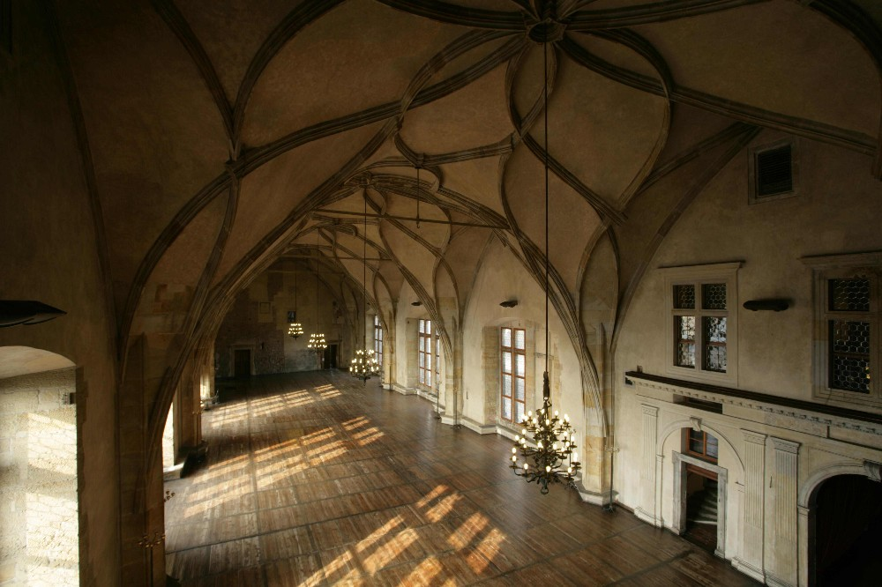
WLADISLAW - SAAL
Länge: 62m
Breite: 16m
Höhe: 13m

Slide 9
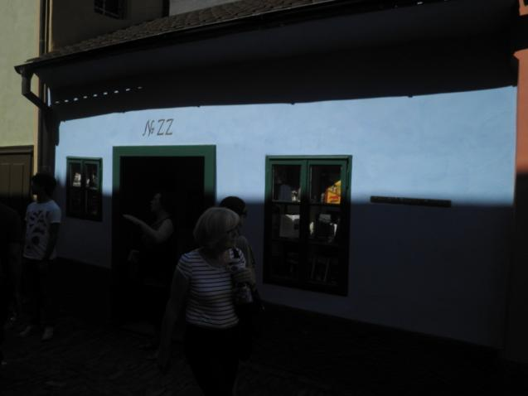
Das goldene Gäschen
Erste Häuser wurden im 16.Jahrhundert gebaut.
Zuerst haben dort Alchimisten gewohnt.
In der Zeit von Rudolf II. wohnten dort die Burgwachen.
Bis zum Zweitem Welkrieg waren die Häuser bewohnt.
Jetzt gibt es dort ein Museum und originelle Geschäfte.
Im Haus Nummer 22 hat der Schriftsteller Franz Kafka gewohnt.
Im Haus Nummer 12 haben sich Schriffsteller und Dichter getroffen- zum Beispiel František Halas, Jaroslaf Seifert oder Vítězslav Nezval.

Slide 10
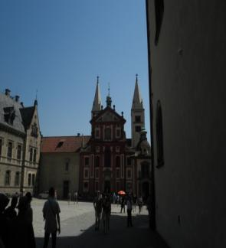
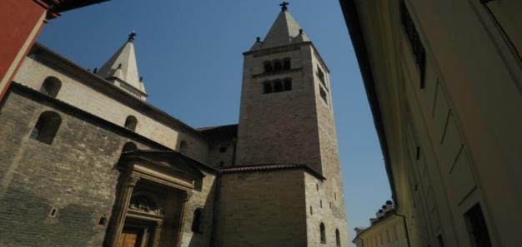
St.- Georgsbasilika
Sie wurde im Jahre 920 gegründet
Sie wurde im romanischen Stil gebaut.
Die Basilika ist dreischiffig.
Sie hat zwei Türme, Chor mit Apside und eine dreischiffige Krypta.
Die Stirnseite wurde im 17. Jahrhundert im Barokstil gebaut.

Slide 11
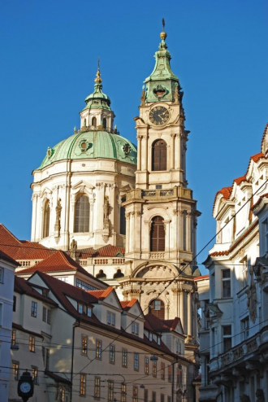
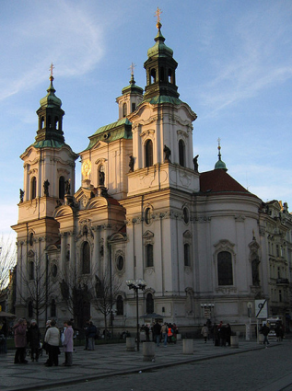
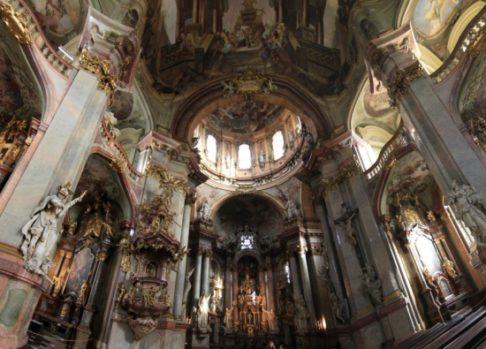
St. Nikolaus-Kirche
Es ist eine baroke Kirche auf dem Prager Kleinseitneplatz.
Sie wurde zwischen 1704-1755 gebaut, an der Stelle der gotischen Nikolaus von Myra - Kirche aus dem 13.
Jahrhundert
Die Kirche wird von Christopher Dientzenhofer un seinem Sohn Kilian Ignaz entworfen.
Das Innenraum der Kirche ist wunderschön - z. B. Deckenfresken von Jan Lukáš Kracker
aus dem Jahre 1760 und von Franz Xaver Palko, die Statuen von Franz Ingnaz Platzer.
Die Kirche hat eine 70 m hohe Kuppel mit einem Turm.

Slide 12
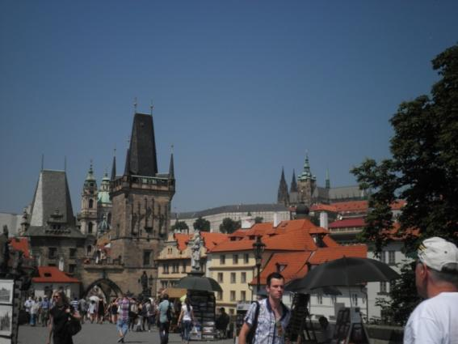
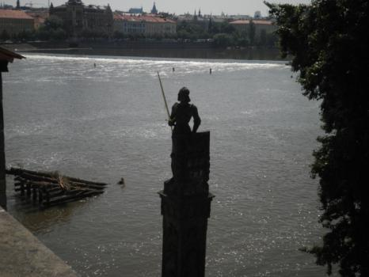
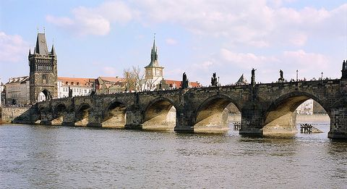
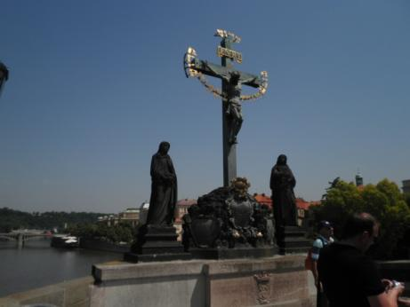
KARLSBRÜCKE
Die weltberühmte historische Brücke in Prag
Die Grundsteinlegung - 1357
Der Architekt – Peter Parler
Nach Karl IV. benannt
516 Meter lang, 9,5 Meter breit
30 Barockstatuen
Von 3 Türmen geschützt

Slide 13
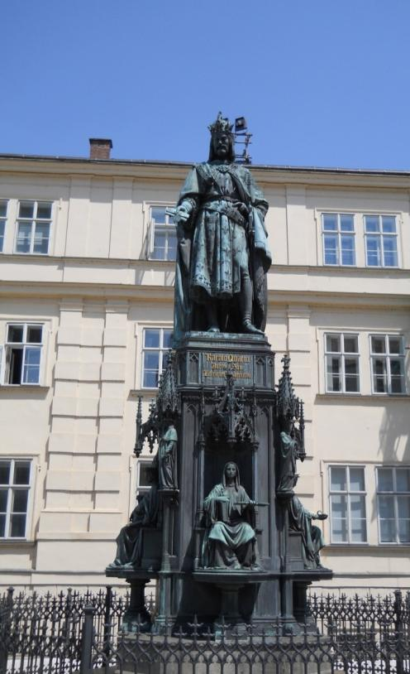
Kreuzherrenplatz
Es ist der kleinste Platz in Prag.
Er ist in der Altstadt in der Nähe der Karlsbrücke.
Hier befinden sich: Kirche St. Franziskus von Assisi
Kirche St.Salvator
Altstädter Brückenturm
Denkmal Karls IV.
Denkmal Karls IV.
Architekt: Ernst Julius Hähnel
Gebaut: 1848 von Jacob Daniel Burgschmiet
Es ist eine Bronzestatue aus der neugotischen Epoche.
Der König Karl IV. hält eine goldene Bulle in der Hand.
Unter dem König ist „Karlo Quatro. Literarum universitas/Festo
saeculari quinto 1848“ geschrieben.
Unten sind vier Statuen, die vier Fakultäten (theologische,
medizinische, juristische und philosophishe) symbolisieren.

Slide 14
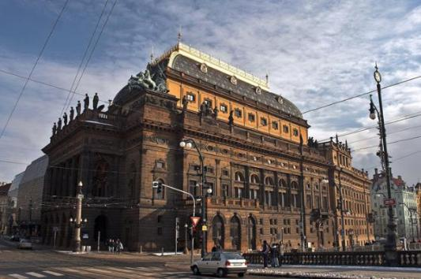
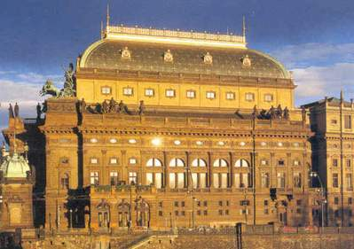
Nationaltheater
Am 29. Januar 1845 legte František Palacký im Regionalparlament einen entsprechenden Antrag vor
Zunächst wurde ein provisorisches Theater eröffnet
Bis Ende des Jahres waren die Grundmauern hochgezogen; 1877 wurde dann das Dach auf den Bau gesattelt
Das Konzept sah ein klassisches Interieur im Sinne der Neurenaissance vor
An der Realisierung waren Mikoláš Aleš, Vojtěch Hynais, Julius Mařák und František Ženíšek beteiligt
Am 11. Juni 1881 wurde das Theater eröffnet
Vor der endgültigen Eröffnung kam es dann am 12. August 1881 zu einem Brand
Die zweite Eröffnung erfolgte am 18. November 1883

Slide 15
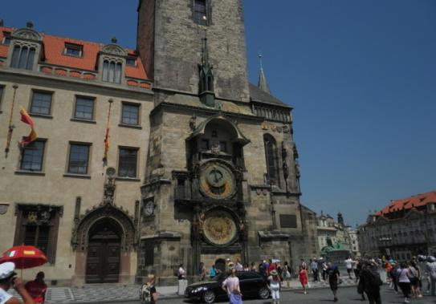
Altstädter Ring
Aposteluhr
mittelalterliche astronomische Uhr zeigt die exakte Zeit, astronomische Zyklen, die Lage der Sonne, Sternzeichen und die Lage des Mondes
12 Apostel
9 Holzskulpturen
Altstädter Rathaus
im gotischen Baustil mit Rund- und Spitzbogenfenstern
Teynkirche
1365 begann man mit dem Bau
2 Türme (Adam und Eva)
das Grabmal des dänischen Astronomen Tycho de Brahe aus dem Jahre 1601.
Jan-Hus-Denkmal
seit 6.7.1915 steht hier das Denkmal
Meister Jan Hus
Prediger
am 6.7.1415 in Konstanz gestorben

Slide 16
Quiz
1. Wer hat in dem Haus ‚‚Zu den zwei Sonnen‘‘ gewohnt?
a)Božena Němcová
b)Jan Neruda
c) Karel Havlíček Borovský
2. Wann hat man den Grundstein des Nationaltheaters gelegt?
a)16.5.1868
b)20.1.1689
c)3.7.1980
3. In welchem Stil hat man den St. Veits-Dom gebaut?
a)Renaissance
b)Gotik
c)Barock
4. Die erste Erwähnung über die Aposteluhr?
a)1130
b)1785
c)1410
5. Seit wann ist die Prager Burg der Sitz des Präsidenten?
a)1945
b)1993
c)1918

Slide 17
6. Wer war der Architekt des St.Veits-Domes?
a)Matthias von Arras
b)Jan Kaplický
c)Antonio Gaudí
7. Wer war der erste böhmische König, der auch Kaiser des Heiligen Römischen Reiches war?
a)Jan von Luxemburg
b)Karel IV.
c)Rudolf II.
8. In welchen Jahren hat man die Karlsbrücke gebaut?
a)1357-1402
b)2000-2005
c)1112-1150
9. Wann hat man das erste Haus in dem Goldenen Gässchen gebaut?
a)10.Jahrhundert
b)16.Jahrhundert
c)20.Jahrhundert
10. Wann hat man die St.Georgs-Basilika gegründet?
a)652
b)1863
c)920

Slide 18
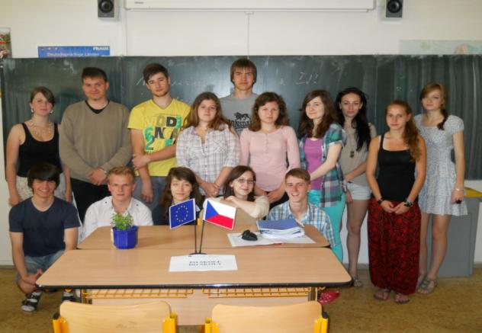
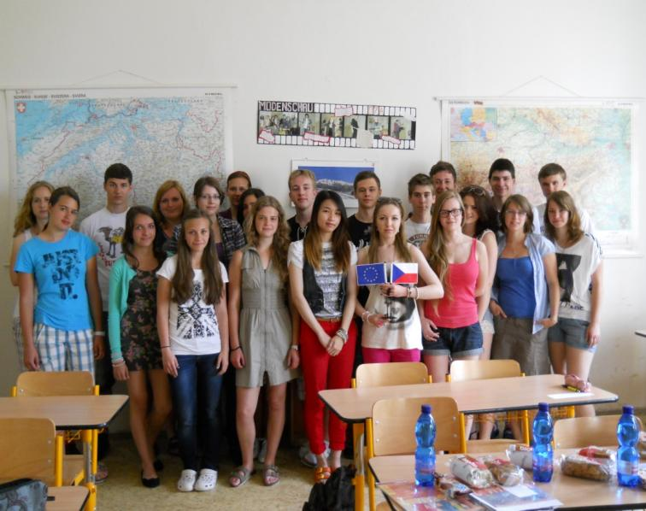
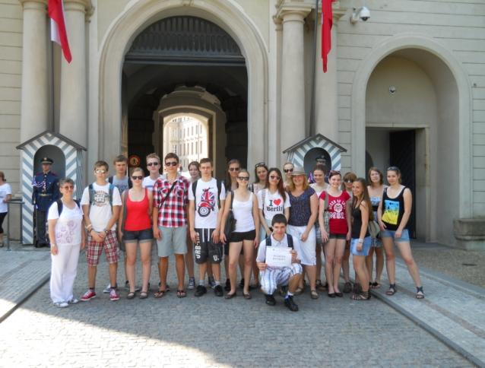
Wir sind die Schüler im Herz Europas

